Slide 1
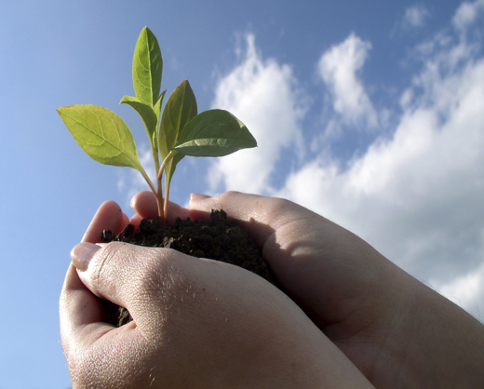
Методи вивчення природи
Природа і зміни, що відбуваються в ній (зміна дня і ночі, поява блискавки, схід Сонця, проростання рослини з насінини тощо), здавна привертали увагу людини. Спершу вона спостерігала за ними за допомогою органів чуттів (зору, слуху, нюху, смаку і дотику). Метод спостереження і нині досить поширений у природничих науках.

Slide 2
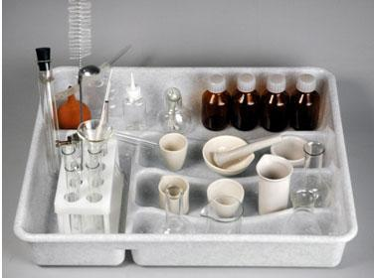
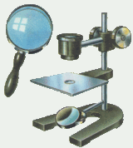
Вивчення природи
Методи вивчення природи:
спостереження,
експеримент,
вимірювання.
Обладнання для вивчення природи:
лабораторне обладнання,
збільшувальні та вимірювальні прилади.

Slide 3
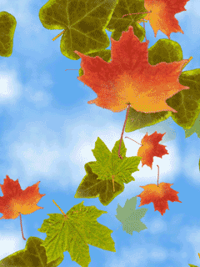
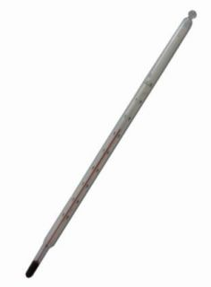
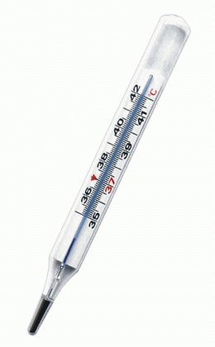
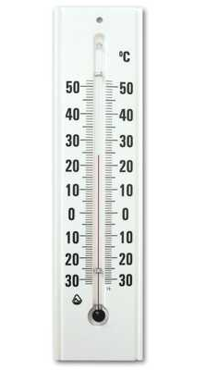
Термометр
Термометр – прилад для вимірювання температури.
Лабораторний
Медичний
Побутовий

Slide 4
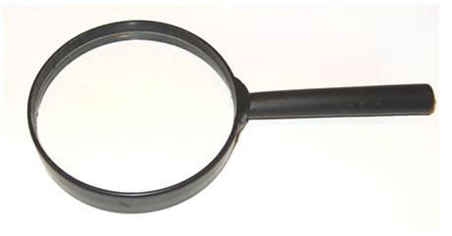
Лупа – прилад для розглядання дрібних деталей.
Лу́па або збі́льшувальне скло (від фр. loupe, буквально — «наріст») — оптичний прилад (збиральна лінза або система лінз) для розглядання дрібних деталей. Використовується у багатьох областях людської діяльності, у тому числі у біології, медицині, археології, банківській і ювелірній справі, криміналістиці, при ремонті годинників та радіоелектронної техніки, а також у філателії, нумізматиці та боністиці.
Ручна лупа — скло, опукле з двох сторін, яке вставлено в оправу. За допомогою ручної лупи можна побачити предмет збільшеним у 2-25 разів. Штативная лупа збільшує предмети у 10-25 разів. У її оправу вставлені два збільшувальних скла, укріплені на підставці — штативі. У мікробіології, медицині та інших наукових сферах знайшла своє застосування лупа штативна.

